Slide 1
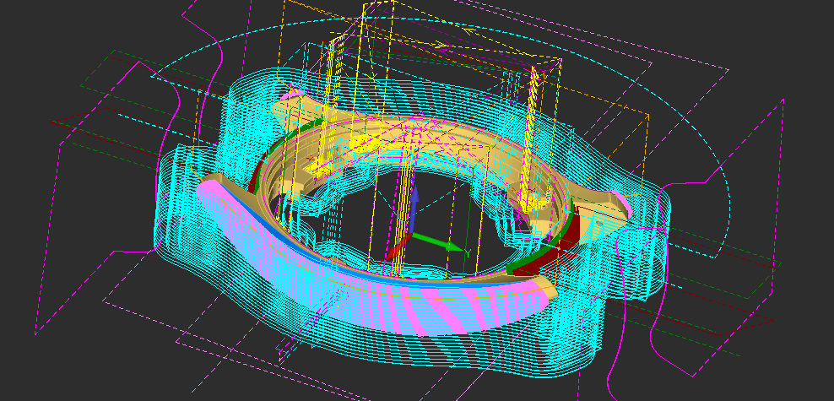

GCodeStudio
CAS-IDD Projet Java Dolci Marco & Toussaint Guillaume

Slide 2



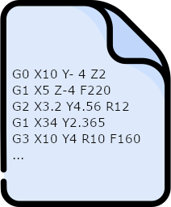
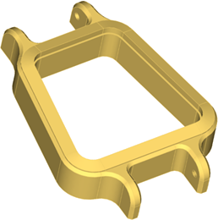


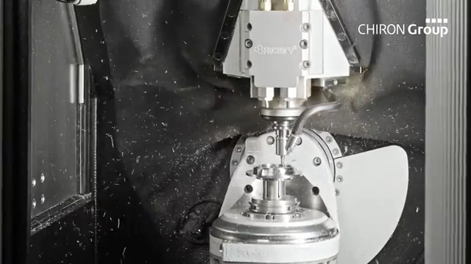
Fabrication Assistée par Ordinateur (FAO) → Principe :
Programmation FAO
Fichier G-Code
Machine outils CNC
Pièce usinée
CAS-IDD Projet Java Dolci Marco & Toussaint Guillaume/17.06.2025

Slide 3
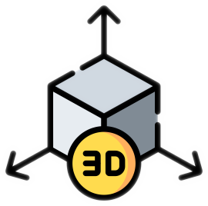



Fichier G-Code → Principe & notions :
Déplacements linéaires
Déplacements circulaires
(horaire/anti-horaire)
Environnement 3D
Trajectoires
CAS-IDD Projet Java Dolci Marco & Toussaint Guillaume/17.06.2025

Slide 4


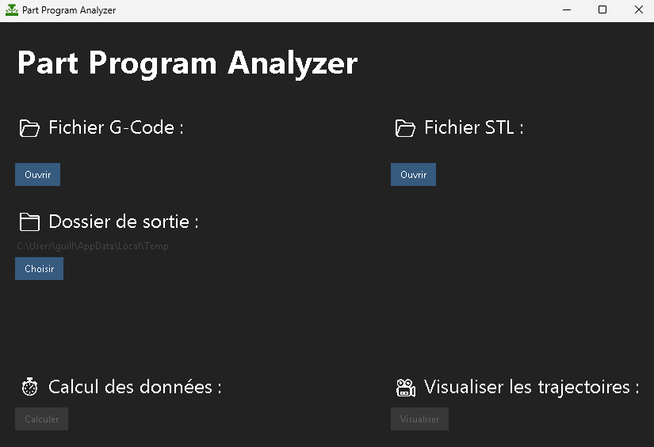
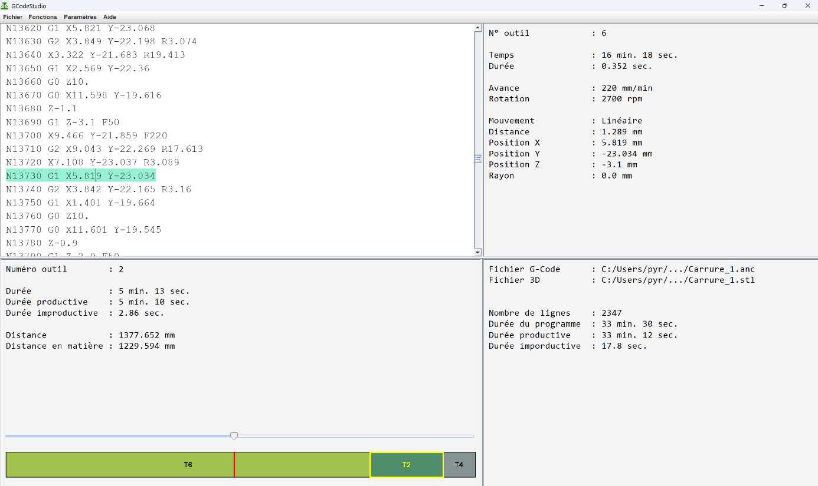
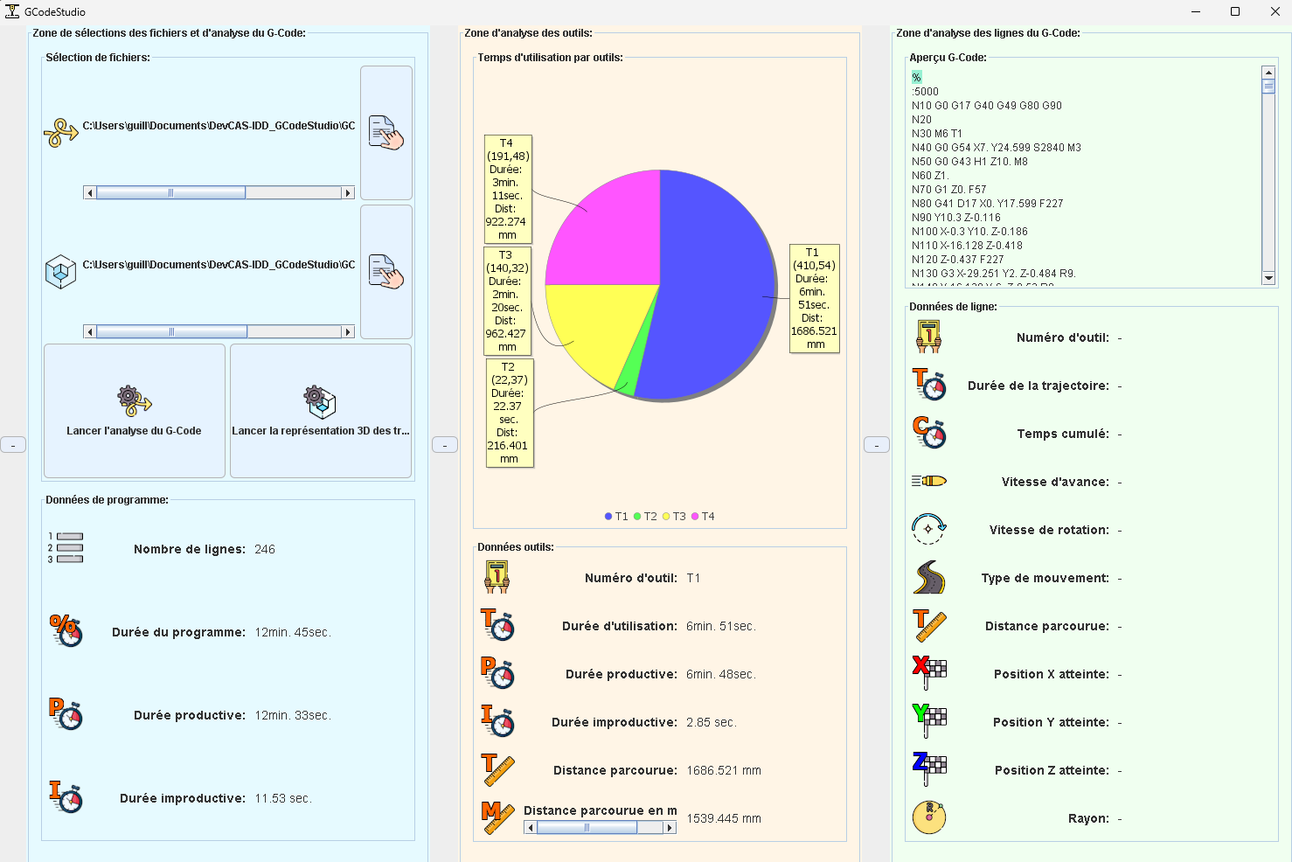

Objectif du projet → dév. une interface plus évoluée du projet Python :
M. Dolci
G. Toussaint
CAS-IDD Projet Java Dolci Marco & Toussaint Guillaume/17.06.2025

Slide 5

CAS-IDD Projet Java Dolci Marco & Toussaint Guillaume/17.06.2025

Slide 6

Evolutions possibles:
Edition du code directement dans l’interface (avec mise à jour auto des graph & Gantt).
Optimisation des performances: python → langage bas niveau (C, C++, …).
Redéveloppement du viewer 3D en Java pour intégration complète dans l’interface.
Ajout de fonctionnalités dans viewer 3D (défilement des trajectoires 1 à 1, etc…).
CAS-IDD Projet Java Dolci Marco & Toussaint Guillaume/17.06.2025

Slide 7

CAS-IDD Projet Java Dolci Marco & Toussaint Guillaume/17.06.2025

